Slide 1
Національна інвентаризація лісів Ірландії
Джон Редмонд
29 листопада 2023

Slide 2
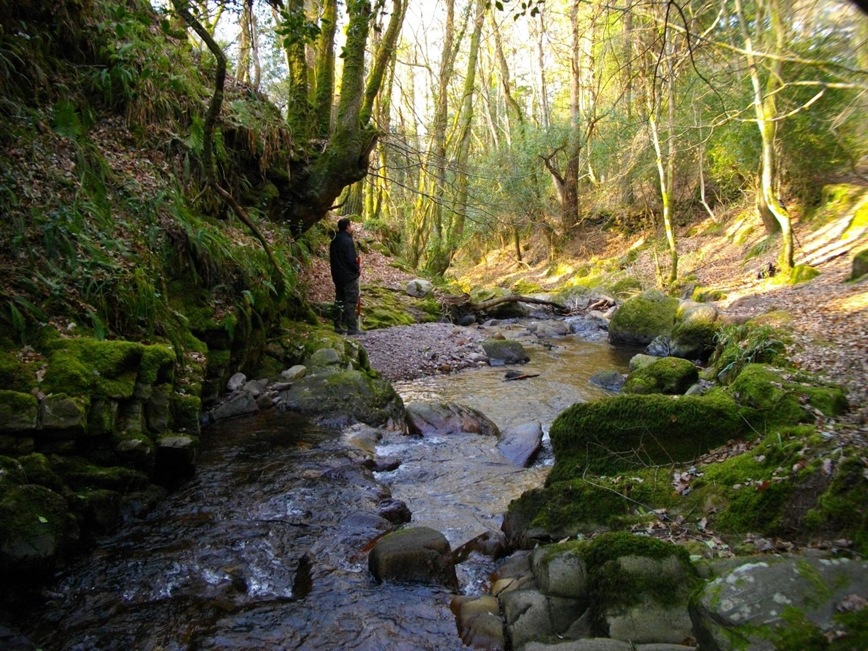

Огляд презентації
Лісове господарство Ірландії
Дизайн НІЛ
Програмне та технічне
забезпечення
Збір польових даних
Аналіз даних
Результати
Підсумок
An Roinn Talmhaíochta, Bia agus Mara │ Department of Agriculture, Food and the Marine

Slide 3
Короткий огляд лісового господаства Ірландії
An Roinn Talmhaíochta, Bia agus Mara │ Department of Agriculture, Food and the Marine

Slide 4
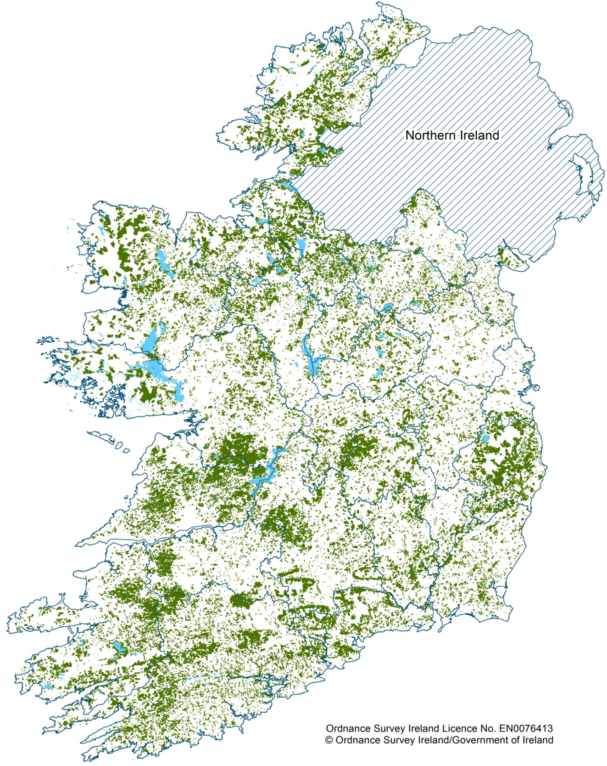
Лісове господарство Ірландії
11.6 % лісовий покрив (808,848 гa)
51% приватне & 49% державне
Близько 24,000 власників (85% фермери)
9,400 робочих місць (переважно в сільській місцевості)
Лісовий сектор вартістю понад 2 мільярди євро
An Roinn Talmhaíochta, Bia agus Mara │ Department of Agriculture, Food and the Marine

Slide 5
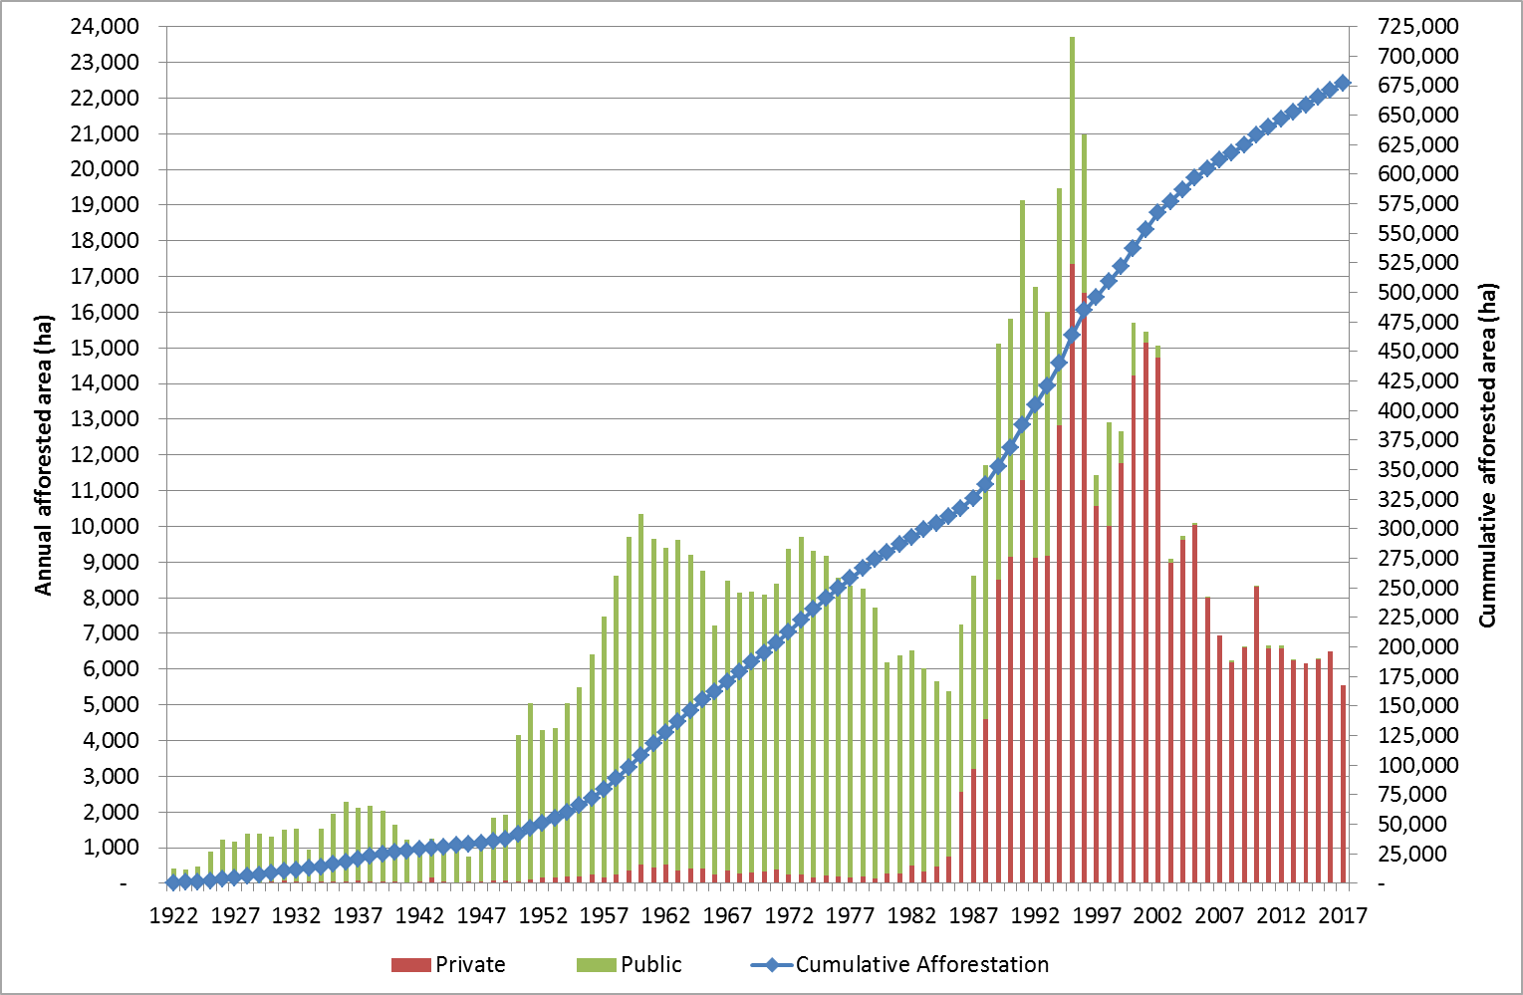
Розвиток лісового покриву
Площа щорічного заліснення, га
Площа заліснення з наростаючим підсумком, га
Приватні
Публічні
Кумулятивне заліснення
An Roinn Talmhaíochta, Bia agus Mara │ Department of Agriculture, Food and the Marine

Slide 6
Дизайн НІЛ Ірландії
An Roinn Talmhaíochta, Bia agus Mara │ Department of Agriculture, Food and the Marine

Slide 7
Що таке НІЛ?
НІЛ - це обстеження для моніторингу всіх лісів у межах держави.
Мета: Своєчасна, точна та відтворювана з часом оцінка поточної площі, стану та складу лісів.
Зібрана інформація: НІЛ надає широкий спектр інформації, що описує національний лісовий фонд, зокрема щодо:
- Площі лісів - Порід дерев - Обсяг деревини - Заготівля - Приріст -Запаси вуглецю - Біорізноманіття лісів - Здоров'я лісів
Для чого використовується інформація: Національні та міжнародні процеси звітності. Для розробки лісової політики.
An Roinn Talmhaíochta, Bia agus Mara │ Department of Agriculture, Food and the Marine

Slide 8
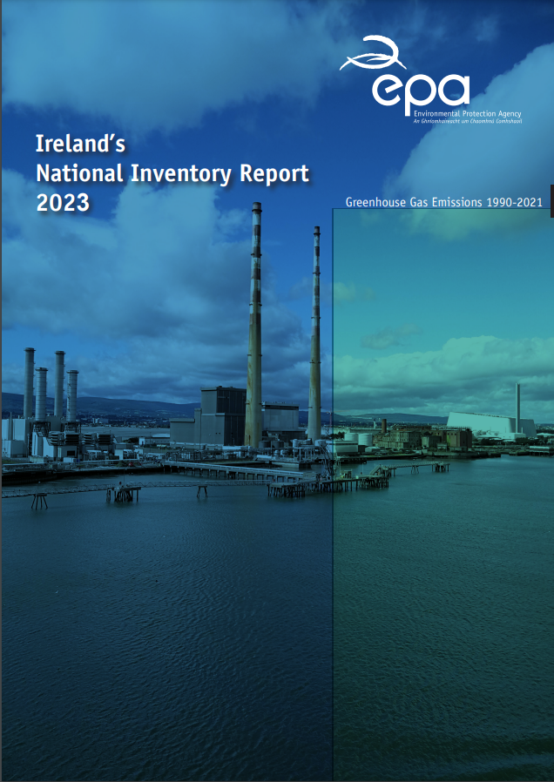
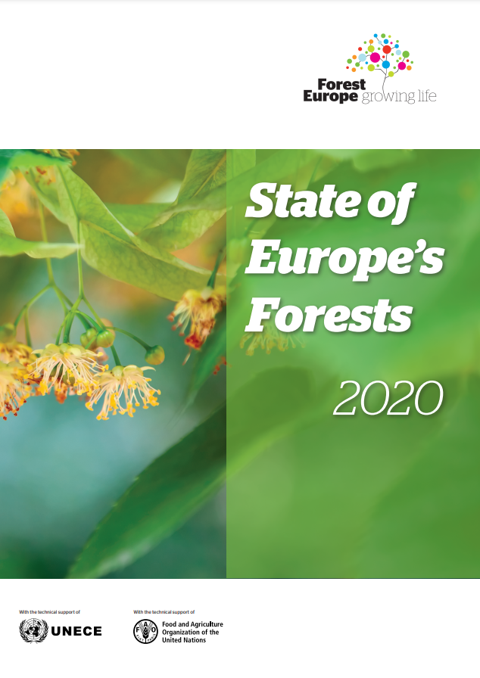
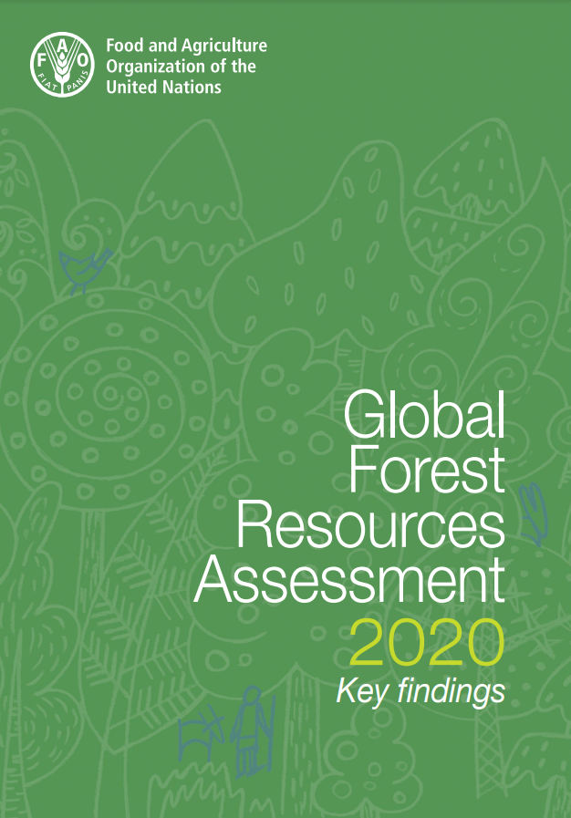
Міжнародні зобов'язання щодо звітності

Slide 9
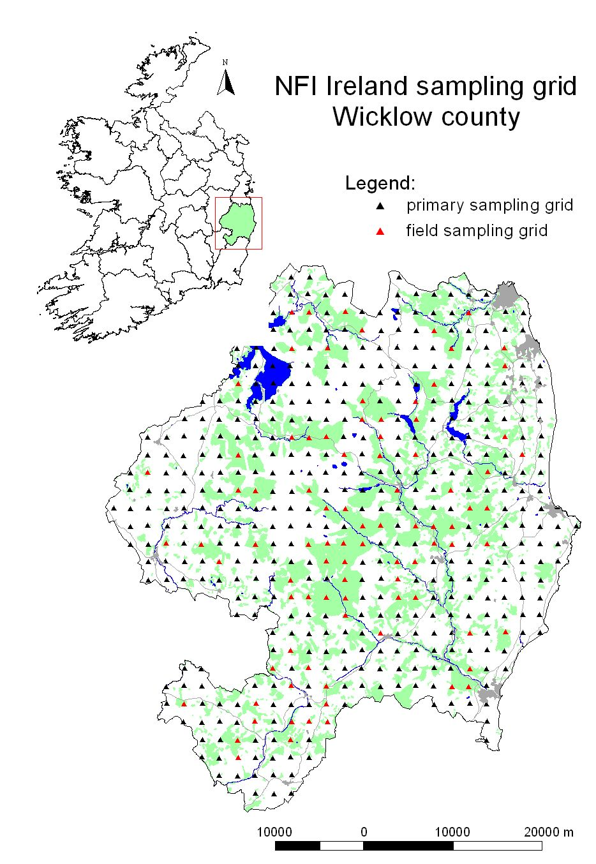
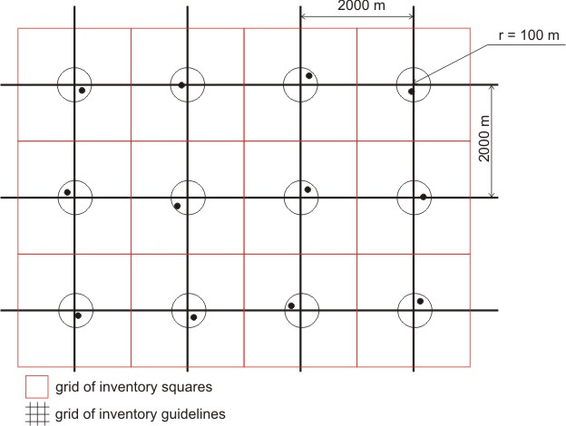
Структура вибірки НІЛ
статистичне вибіркове обстеження, сітка 2 км
17 423 точки, кожна з яких презентує 400 га.
Випадкове розміщення
An Roinn Talmhaíochta, Bia agus Mara │ Department of Agriculture, Food and the Marine

Slide 10
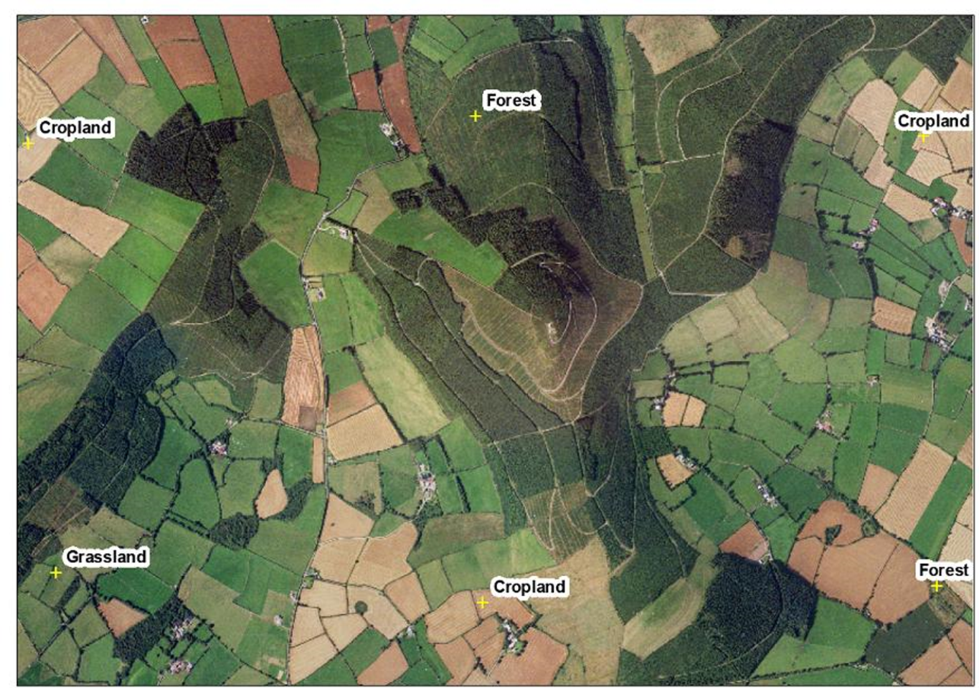
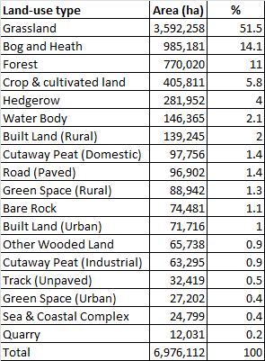
Оцінка типу землекористування
An Roinn Talmhaíochta, Bia agus Mara │ Department of Agriculture, Food and the Marine

Slide 11
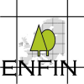



Міжнародна співпраця
Європейська мережа національної лісової інвентаризації (ENFIN) слугує європейською мережею для популяризації НІЛ, гармонізації лісової інформації та підтримки осіб, які приймають рішення, стосовно широкого спектру лісогосподарської політики. Група ENFIN була створена в 2003 році з основною групою з 17 членів.
An Roinn Talmhaíochta, Bia agus Mara │ Department of Agriculture, Food and the Marine

Slide 12
Програмне та технічне забезпечення
An Roinn Talmhaíochta, Bia agus Mara │ Department of Agriculture, Food and the Marine

Slide 13
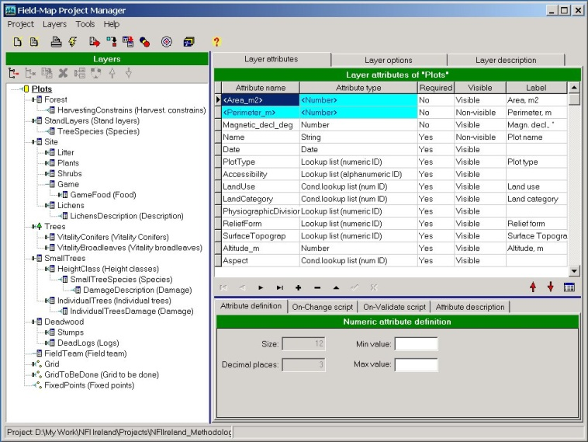
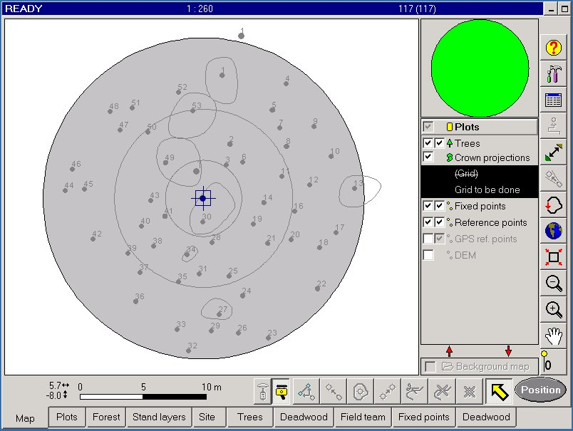
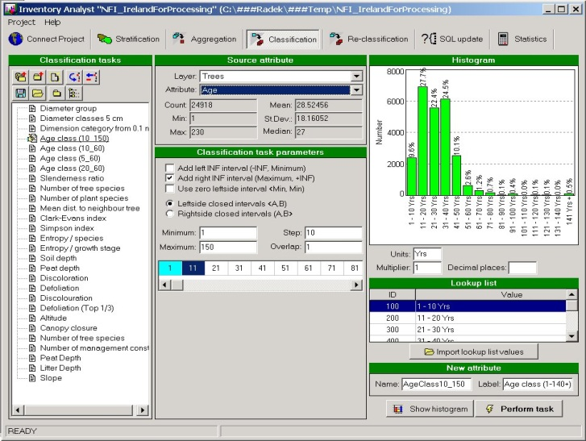
Програмне забезпечення НІЛ: Field-Map
An Roinn Talmhaíochta, Bia agus Mara │ Department of Agriculture, Food and the Marine

Slide 14
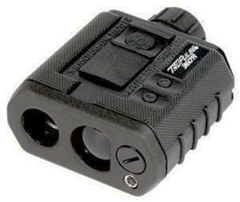
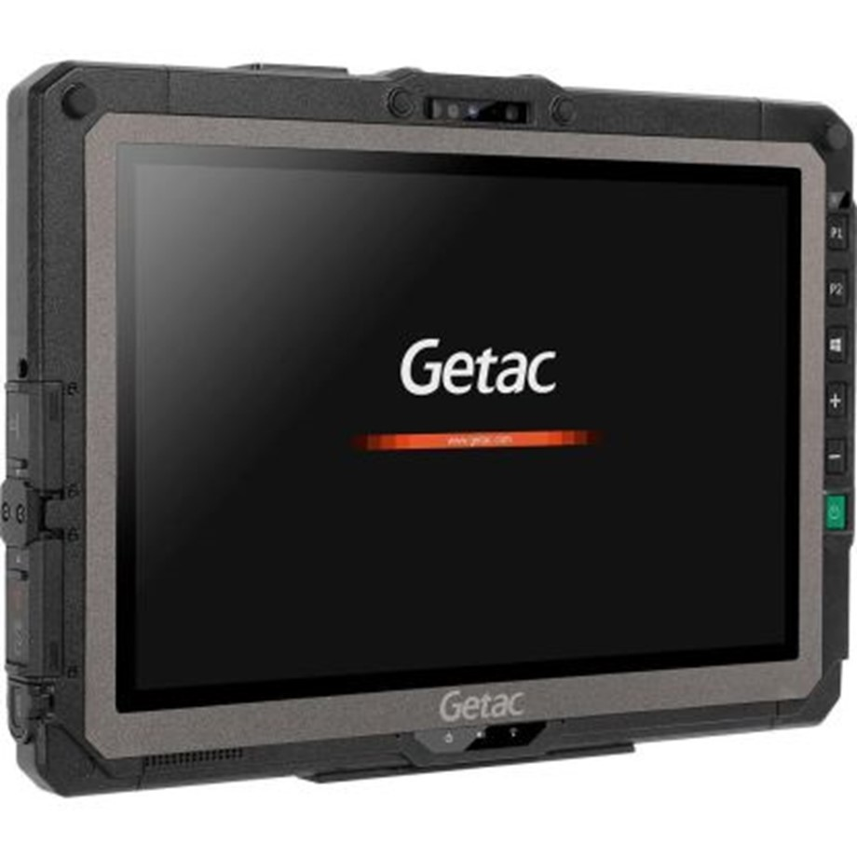
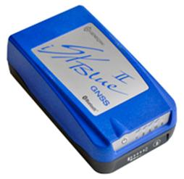
Технічне забезпечення НІЛ
Laser Tech TruPulse 360R
Getac UX10 Rugged Tablet
iSXBlue II GNSS
An Roinn Talmhaíochta, Bia agus Mara │ Department of Agriculture, Food and the Marine

Slide 15
Роль Ifer в інвентаризації лісів Ірландії
Розробка дизайну та методології НІЛ
Надання технічного та програмного забезпечення
Скрипти перевірки даних для використання в польових умовах
Тренування та валідація
Аналіз та моделювання даних
An Roinn Talmhaíochta, Bia agus Mara │ Department of Agriculture, Food and the Marine

Slide 16
Збір польових даних НІЛ
An Roinn Talmhaíochta, Bia agus Mara │ Department of Agriculture, Food and the Marine

Slide 17
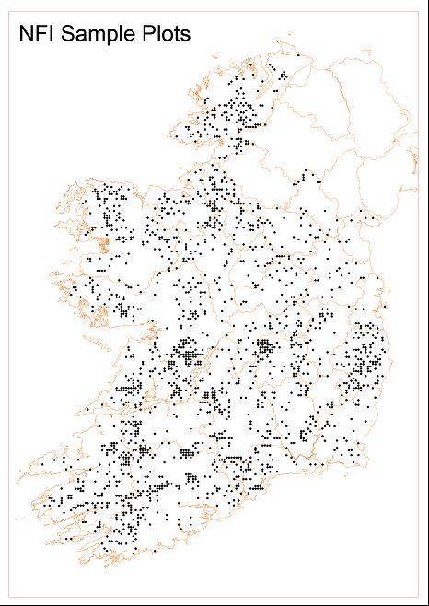
Процес збору польових даних
5-річний цикл роботи.
Для польових робіт залучаються шість польових співробітників, які працюють у командах по дві особи.
Постійні пробні ділянки
  НIЛ 1 (2004 – 2006) - 1,742 лісові ділянки
  НIЛ 2 (2009 – 2012) - 1,827 лісові ділянки
  НIЛ 3 (2015 – 2017) – 1,923 лісові ділянки
  НIЛ 4 (2020 – 2022) – 2,020 лісові ділянки
An Roinn Talmhaíochta, Bia agus Mara │ Department of Agriculture, Food and the Marine

Slide 18
Навчання персоналу для збору польових даних
Чотири тижні інтенсивних тренувань.
Два тижні тренувань з програмним та технічним забезпеченням (Ifer)
Далі слідують спеціалізовані модулі з таких аспектів, як ґрунт, ідентифікація рослинності та здоров'я лісу.
Тісний супровід для підтримки персоналу в перші дні фактичного вимірювання ділянок.
An Roinn Talmhaíochta, Bia agus Mara │ Department of Agriculture, Food and the Marine

Slide 19
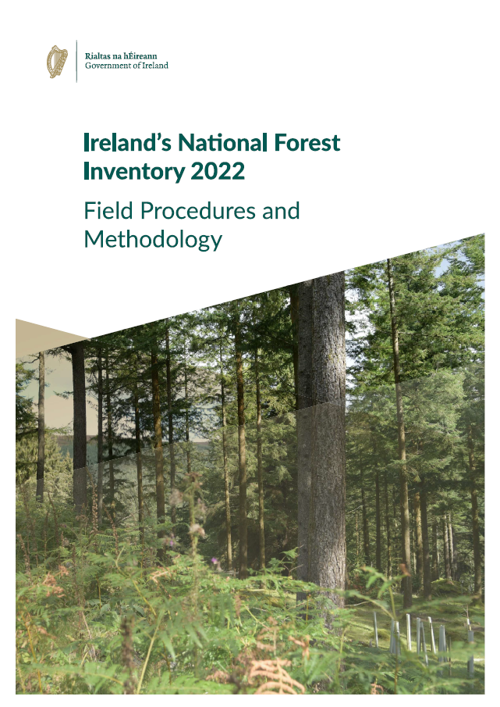
Зібрана інформація
Рівень дерева – діаметр, висота, пошкодження, дефоліація ...
Ділянка – ґрунт, висота, культивація ...
Сухостій – пеньки, колоди та стоячі дерева...
Рослинність – Рослинний покрив, види…
Здоров'я лісу – абіотичні та біотичні пошкодження …
An Roinn Talmhaíochta, Bia agus Mara │ Department of Agriculture, Food and the Marine
Notes:
Over 50k trees assessed. Diameter was recorded on 43k trees. Height was measured on 20k trees

Slide 20
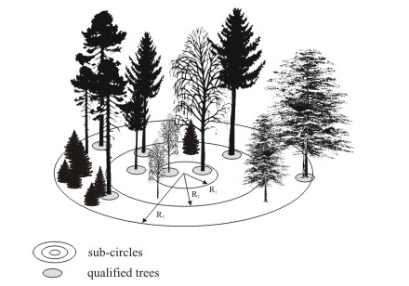
Дизайн ділянки НІЛ
Концентричні кола
Відсутність сегментації ділянки
Постійні ділянки
Висока точність для моніторингу змін
An Roinn Talmhaíochta, Bia agus Mara │ Department of Agriculture, Food and the Marine

Slide 21
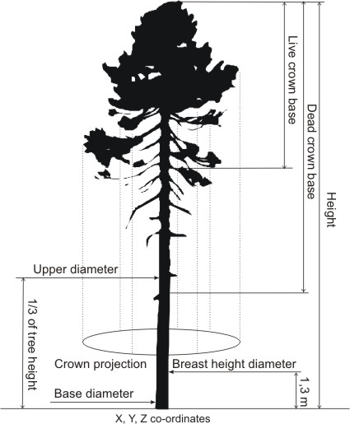
Вимірювання дерев
Вимірювання дерев:
облікове дерево … всі дерева, які досягають порогового значення діаметру на висоті грудей певного підкола, до якого належить дерево
крона вибіркового (модельного) дерева … загальна висота, основа крони та мертва основа крони (виключаються мертві, зламані або розгалужені дерева) вимірюється для 7 дерев кожного виду, розподілених по всьому діапазону діаметра на висоті грудей.
стовбур модельного дерева… верхній діаметр і діаметр основи вимірюються для 5 висот дерев вибірки кожної породи
життєздатність модельного дерева… життєздат-ність вимірюється для всіх зразків крони, які належать до обраних видів (ялини, сосни, бука та дуба).
An Roinn Talmhaíochta, Bia agus Mara │ Department of Agriculture, Food and the Marine

Slide 22
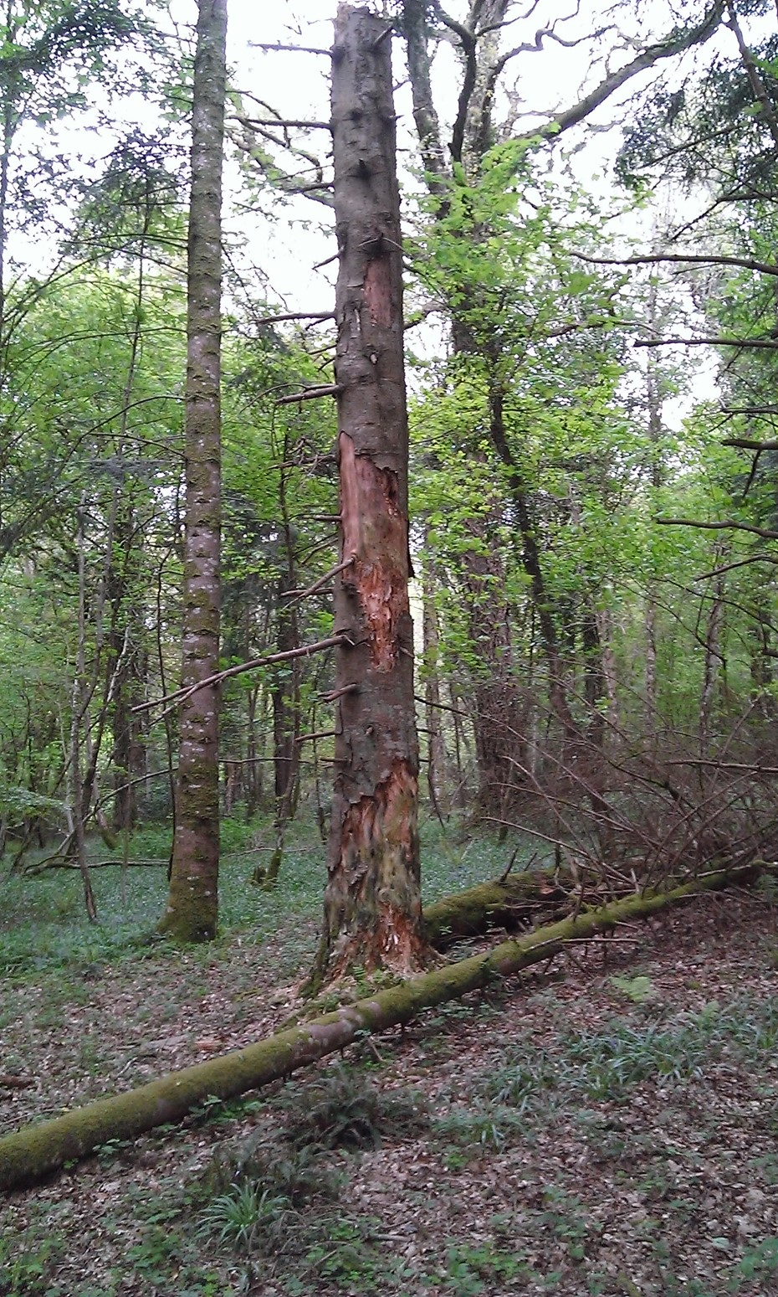
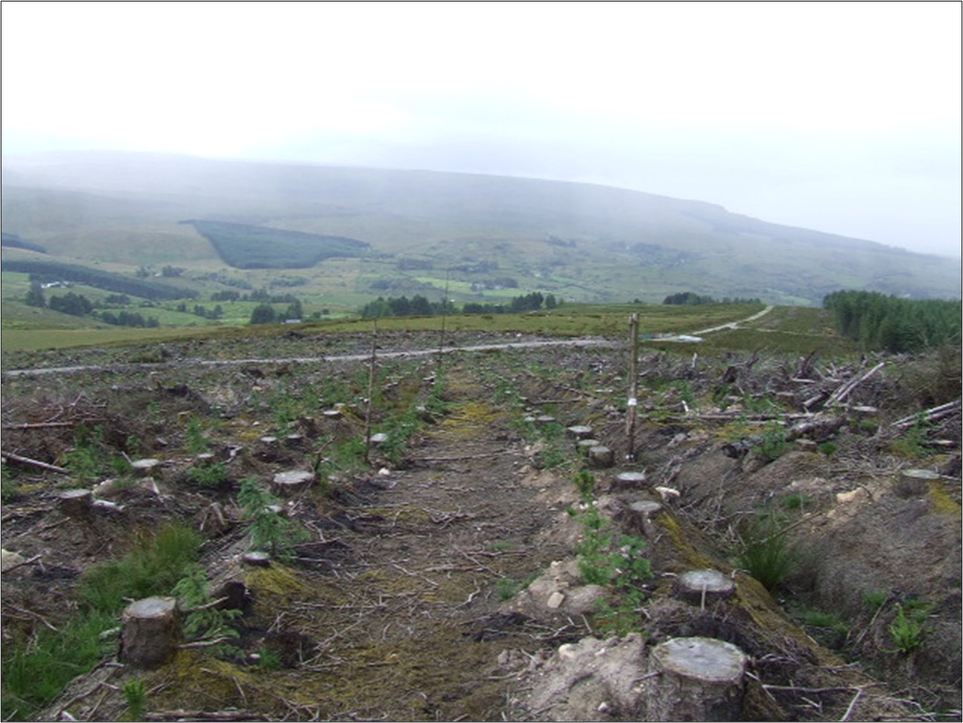
Вимірювання сухостою
Компоненти сухостою:
стоячі сухостійні дерева… виміряні та описані, якщо вони мають відповідну кваліфікацію за положенням, діаметром на висоті грудей, породою, ярусом деревостану, віком, стовбуровою гниллю, розвилкою та іншими пошкодженнями
лежачі сухостійні колоди… всі сухостійні колоди, що лежать на висоті до 7 см, виміряні по довжині та середньому діаметру, а також опис стадії гниття
пеньки … всі пеньки з
верхнім діаметром більше
20 см і висотою менше
130 см вимірюються за
діаметром верхівки та висотою
плюс опис стадії розкладання

Slide 23
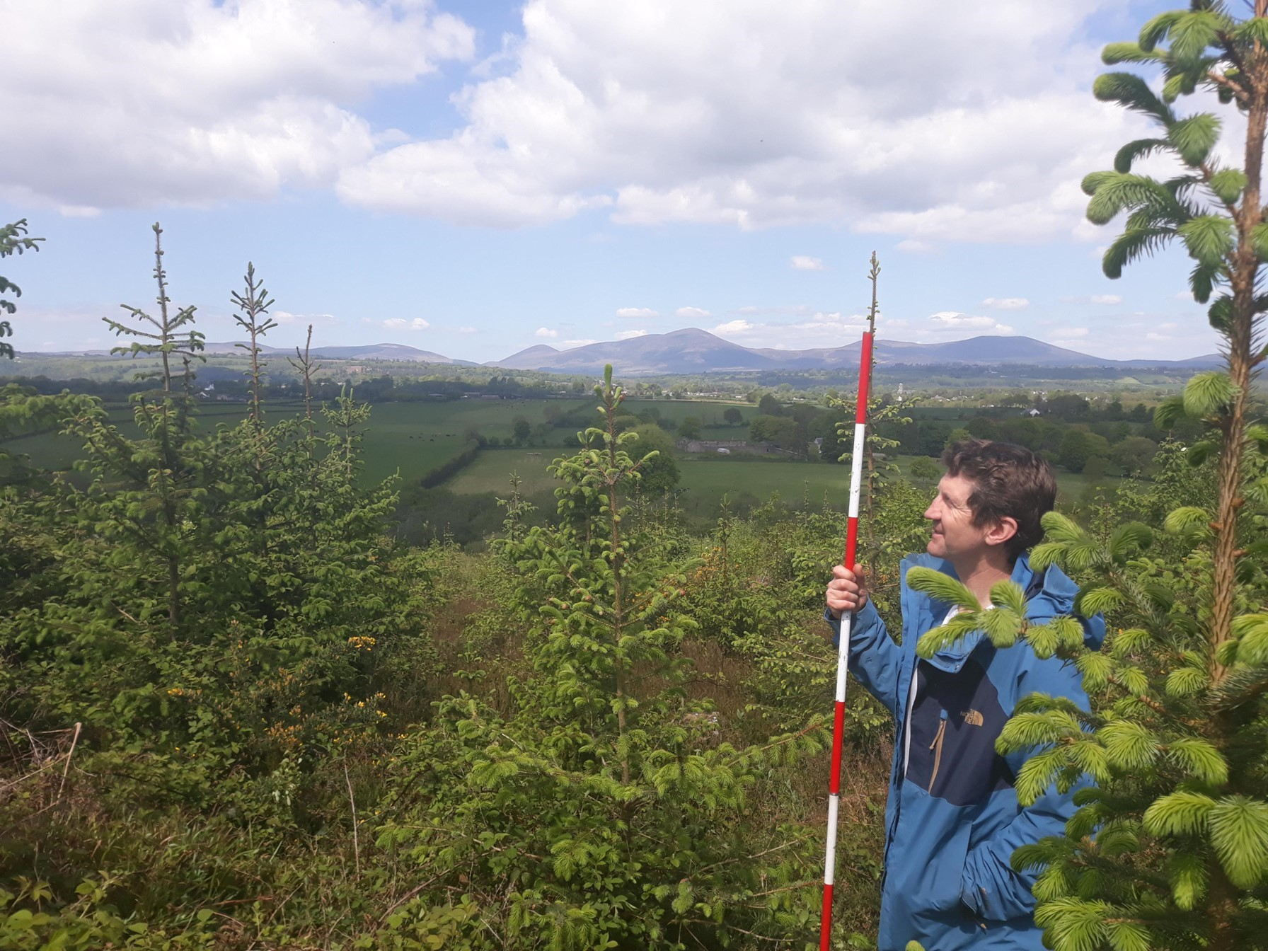
Вимірювання невеликих дерев
висаджені дерева та природне поновлення оцінюються на 4-метровому підколі, починаючи з 20 см висоти до 7 см діаметра на висоті грудей
Записані деталі:
        походження,
        вид,
        висота,
        діаметр,
        вік,
        тип пошкодження та
        вік пошкодження
An Roinn Talmhaíochta, Bia agus Mara │ Department of Agriculture, Food and the Marine

Slide 24
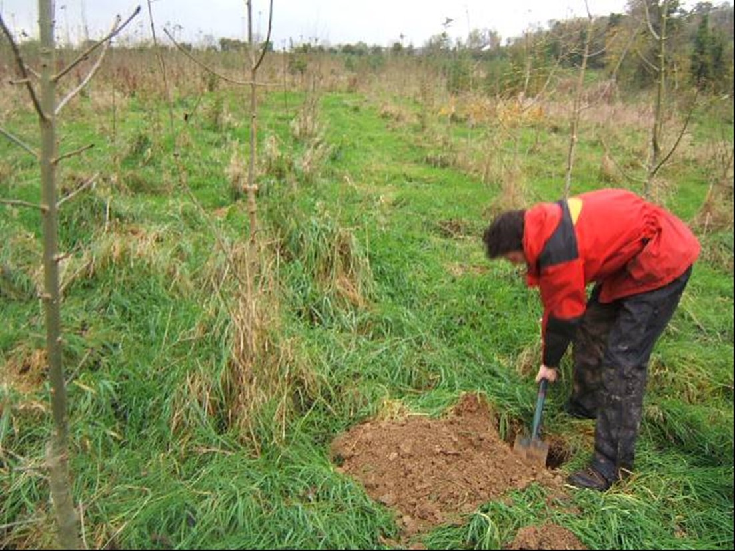
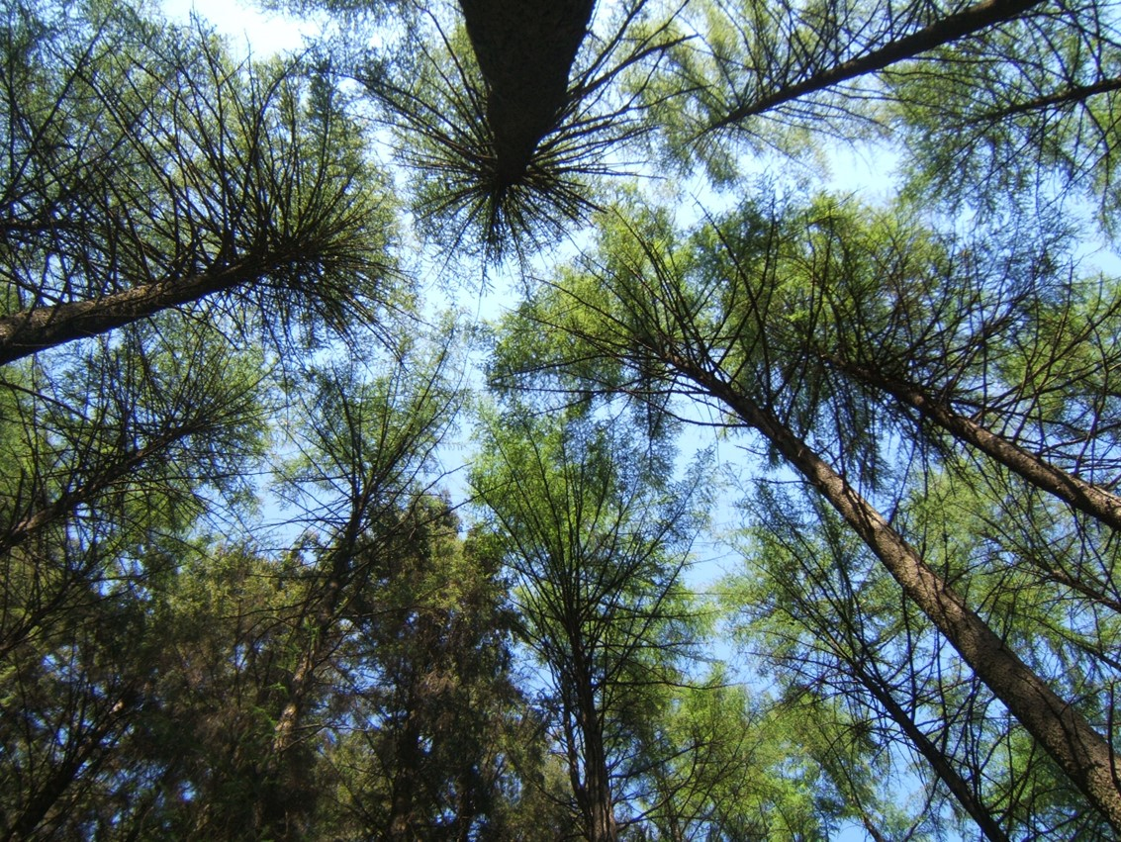
Виміри ділянок та лісу
Тип лісу
Управлінське втручання
Групова класифікація ґрунтів (глибина, текстура, ..)
Шар підстилки (глибина, склад, …)
Рослинність (тип, покриття, …)
Ґрунтові умови (дренаж, нахил, …)
Доступність для постачання деревини
An Roinn Talmhaíochta, Bia agus Mara │ Department of Agriculture, Food and the Marine

Slide 25
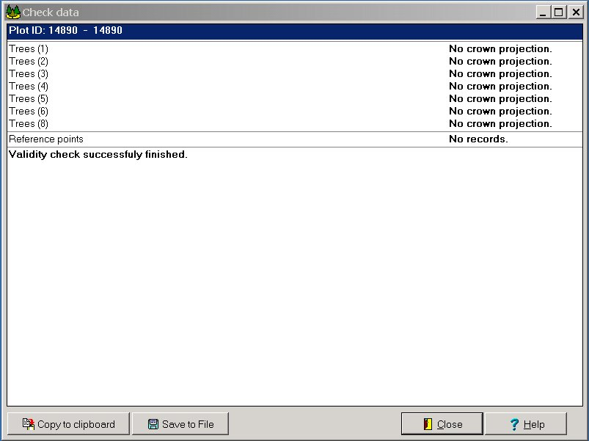
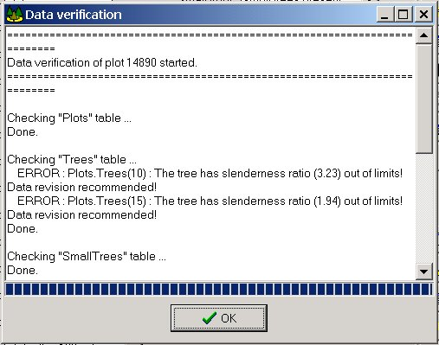
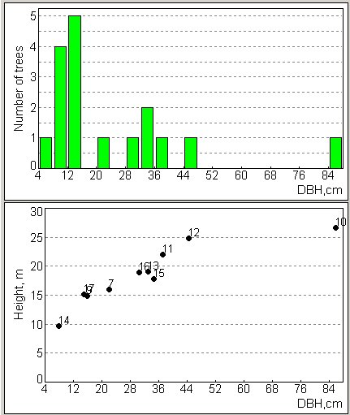
Перевірка даних в полі
Перевірка даних:
Перед тим, як залишити ділянку інвентаризації, оператор виконує комплексну перевірку даних, включаючи:
перевірка відсутніх даних … Field-Map шукає всю необхідну інформацію, яка відсутня, і перераховує відсутні елементи у вихідному файлі "Перевірка даних"
скрипт перевірки даних … Field-Map перевіряє визначені логічні зв'язки і перераховує помилки або "можливі помилки" у вихідному файлі "Перевірка даних"
візуальна перевірка … візуальна перевірка розподілу діаметру на висоті грудей та графіків висота х діаметр на висоті грудей
Оператор вводить відсутню або виправляє неправильну інформацію, виявлену під час процедури перевірки даних
An Roinn Talmhaíochta, Bia agus Mara │ Department of Agriculture, Food and the Marine

Slide 26
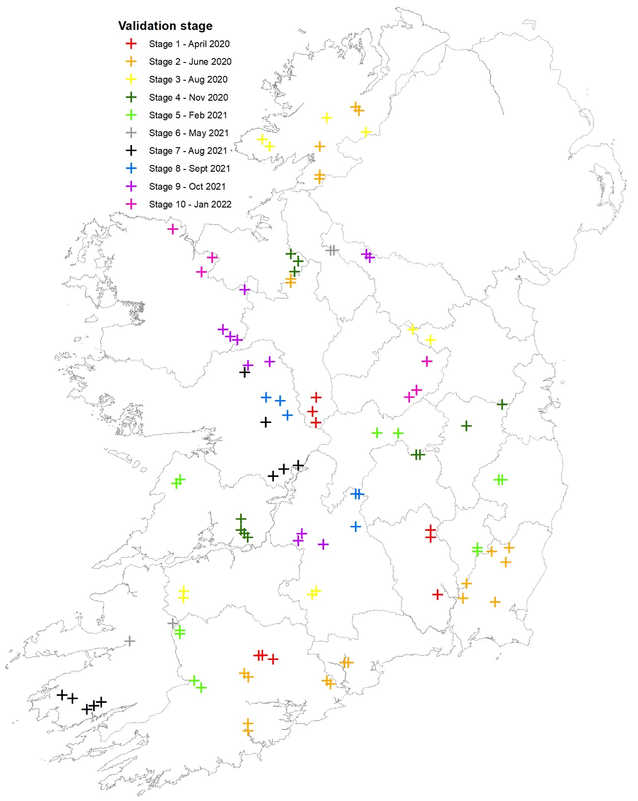
Валідація даних
5% випадково відібраних ділянок, які були повністю перезамірені
Публікація результатів
Оновлення польової команди
Зміни проєктного менеджменту
An Roinn Talmhaíochta, Bia agus Mara │ Department of Agriculture, Food and the Marine

Slide 27
Обробка даних НІЛ
An Roinn Talmhaíochta, Bia agus Mara │ Department of Agriculture, Food and the Marine

Slide 28
Методи попередньої обробки даних
Очищення даних
Moделювання (наприклад, об'єм дерева)
Класифікація (наприклад, класи діаметрів)
Агрегування (напр., кількість видів на ділянці)
Повторна класифікація (напр., групи видів)
Пост-стратифікація (наприклад, за округами)
An Roinn Talmhaíochta, Bia agus Mara │ Department of Agriculture, Food and the Marine

Slide 29
Розрахунок вторинних змінних

Slide 30
Моделювання приросту
Відсутня інформація:
        Для попереднього циклу неведомі діаметр на рівні грудей та висота, наприклад, для підростаючих дерев.
        Для поточного циклу неведомі діаметр на рівні грудей та висота, наприклад, для заготовлених дерев.
        Дані діаметрів на рівні грудей наявні для обох циклів
Модуль Field-map дозволяє непараметричне моделювання за методом K найближчих сусідів (kNN) для оцінки відсутніх значень висоти на рівні грудей.
Модель порівнює кожне дерево, яке не має значення діаметра на висоті грудей, з усіма іншими деревами, які мають таке значення, і використовує попередньо визначену атрибутивну інформацію, щоб знайти дерево, яке буде найбільш схожим з точки зору наданих атрибутивних даних.

Slide 31
Статистична обробка даних
Змінна, що оцінюється
    Підсумкові значення - (загальна площа, загальний об'єм тощо) Середні значення - (середній об'єм, середня висота тощо.)
    Довірчий інтервал (α=0,05)
Стратифікатор (пост-стратифікація, що зменшує дисперсію)
Класифікатор (види, класи діаметрів, групи ґрунтів тощо.)
An Roinn Talmhaíochta, Bia agus Mara │ Department of Agriculture, Food and the Marine

Slide 32
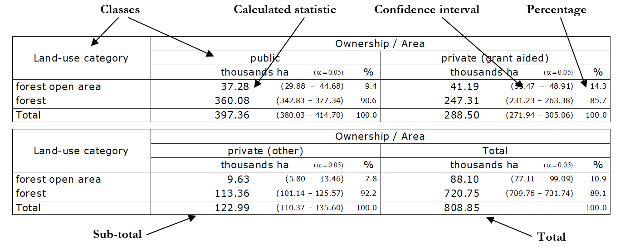
Стандартизовані результати

Slide 33
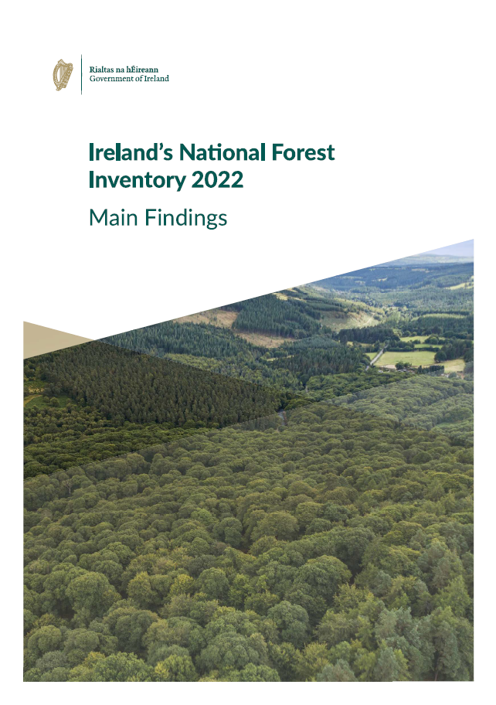
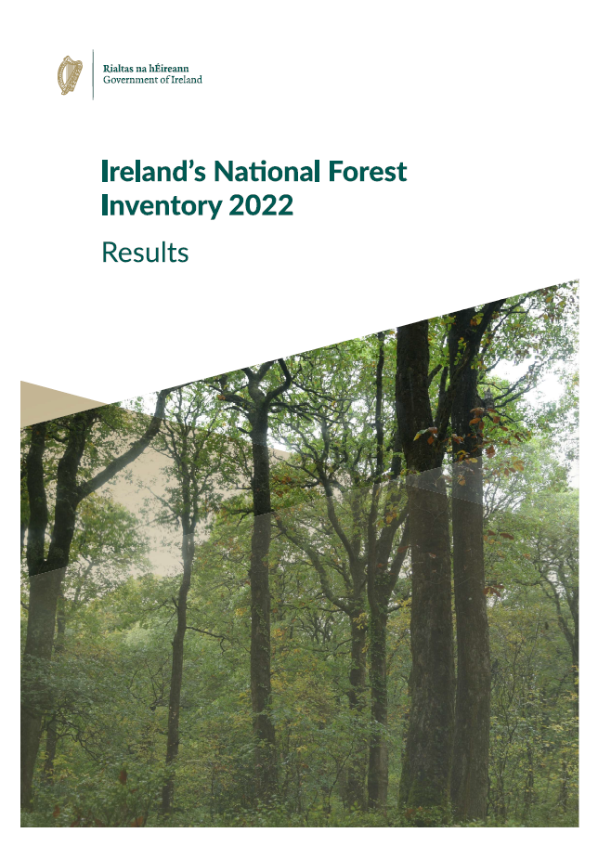
Результати НІЛ Ірландії
An Roinn Talmhaíochta, Bia agus Mara │ Department of Agriculture, Food and the Marine

Slide 34
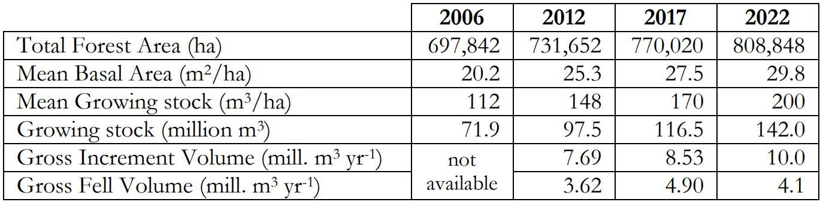
Огляд результатів НІЛ 2006-2022
An Roinn Talmhaíochta, Bia agus Mara │ Department of Agriculture, Food and the Marine

Slide 35
Ключові висновки НІЛ Ірландії 2022 року
Національний лісовий фонд продовжує розширюватися і наразі досяг 11,6% від загальної площі країни. Загальна площа лісів збільшилася з 697 842 га у 2006 році до 808 848 га у 2022 році.
Вперше більше половини (411 484 га або 50,9%) лісів перебувають у приватній власності, а 397 364 га (49,1%) - у державній власності. З 2006 року частка приватних лісів зросла на понад 7,9%.
Лейтрім - графство з найвищим відсотком лісистості (20,1%), а Корк має найбільшу площу лісів (92 471 га).
Хвойні породи є домінуючими, на них припадає 69,4% площі лісів, тоді як на широколистяні породи припадає 30,6% площі. Частка широколистяних порід у національному лісовому фонді зросла на 5,9% у період з 2006 по 2022 рік.
Віковий склад лісового фонду зростає: 39,6% лісового фонду мають вік до 20 років, а 30,4% - від 21 до 30 років.
An Roinn Talmhaíochta, Bia agus Mara │ Department of Agriculture, Food and the Marine

Slide 36
Ключові висновки НІЛ Ірландії 2022 року
Загальний об'єм лісів оцінюється в понад 142 млн м³. Загальний річний приріст в період з 2017 по 2022 рік становив 10 млн м³ на рік, тоді як середньорічний об'єм вирубки запасів деревостанів протягом цього періоду становив 4,1 млн м³ на рік.
З 2017 року вперше було проріджено (проведені рубки догляду) 39 640 га лісів, що є позитивним для мобілізації деревини.
Ліси відіграють важливу роль у пом'якшенні наслідків зміни клімату, поглинаючи та зберігаючи атмосферний вуглекислий газ. Результати показують, що національний лісовий фонд є важливим поглиначем вуглецю - 323,5 мільйона тонн вуглецю.
Ірландські ліси є багатим ресурсом біорізноманіття, забезпечуючи важливе і багате середовище існування для багатьох видів недеревних рослин і лишайників, які часто зустрічаються на території лісових масивів. Майже третина ірландських лісів налічує чотири або більше видів дерев. Крім того, в лісах присутня велика кількість сухостою - 10,2 млн м³ .
Загалом, лісовий масив виглядає здоровим, з відсутністю або низьким ступенем пошкодження.
An Roinn Talmhaíochta, Bia agus Mara │ Department of Agriculture, Food and the Marine

Slide 37
Висновки
An Roinn Talmhaíochta, Bia agus Mara │ Department of Agriculture, Food and the Marine

Slide 38
Підсумки
Ірландська НІЛ фіксує різноманітну інформацію про ліси Ірландії для моніторингу змін у часі, яка з часом стає все більш цінною, оскільки завершуються додаткові цикли.
Результати супроводжуються інформацією про похибку вибірки.
Інформація сприяє широкому спектру діяльності:
        Національна та міжнародна звітність.
        Цінна і точна інформація для лісового сектору.
        Інформування при розробці лісової політики.
        Джерело даних для лісових дослідницьких проєктів.
Програмне забезпечення Field-Map та експертиза, надана Ifer, зробили значний внесок в успіх Ірландської НІЛ.
An Roinn Talmhaíochta, Bia agus Mara │ Department of Agriculture, Food and the Marine

Slide 39
Дякую
& Ваші запитання?
Email: johnj.redmond@agriculture.gov.ie
Website: Ireland’s National Forest Inventory

